Slide 1

تمارين قدرات

Slide 2

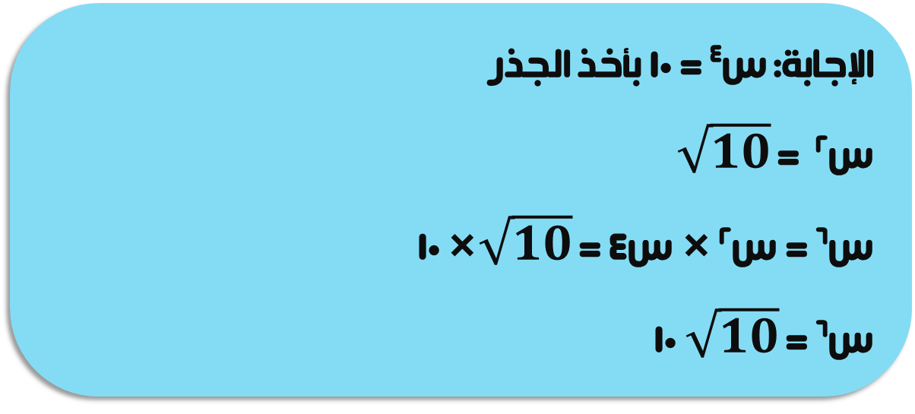
سؤال و جواب
س1/إذا كان س⁴ = 10 فأوجد س⁶
الإجابة: س⁴ = 10 بأخذ الجذر
س² = $\sqrt{10}$
س⁶ = س² × س4 = $\sqrt{10}$× 10
س⁶ = $\sqrt{10}$ 10

Slide 3

سؤال و جواب
قارن 0.53 × 0.56 × 0.52 ........ 7
الإجابة: ${(2×6×3)}^{\frac{1}{2}}$
${(36)}^{\frac{1}{2}}$ =$\sqrt{36}$=6
0.53 × 0.56 × 0.52 < 7

Slide 4



$$\sqrt{2}−\sqrt{54}+5\sqrt{5}$$
5√5
5√4
5√6
5√3

Slide 5

الجواب
$$\sqrt{5×4}−\sqrt{9×5}+5\sqrt{5}$$
$5\sqrt{5}+3\sqrt{5}−2\sqrt{5}$= $6\sqrt{5}$

Slide 6
س ص
2 س ص
4 س ص
6 س ص

Slide 7
الجواب

Slide 8


سؤال و جواب
بسطي $\frac{\sqrt{2}+\sqrt{8}}{\sqrt{81}}$
الإجابة:
1 = $\frac{\sqrt{2}+\sqrt{8}}{\sqrt{81}}=\frac{\sqrt{2}+\sqrt{2×4}}{\sqrt{9×2}}=\frac{2\sqrt{2}+\sqrt{2}}{3\sqrt{2}}=\frac{\sqrt{2} 3}{\sqrt{2} 3}$

Slide 9

سؤال و جواب
قيمة القلم قبل التخفيض 120 ريال، إذا تم تخفيضه بنسبة 20% ، فما سعره بعد التخفيض؟
الإجابة:
120 – 24 = 96

Slide 10

سؤال و جواب
سبيكة وزنها 800 غرام 2%دهب ، فما وزن الذهب؟
الإجابة:
غرام

Slide 11

سؤال و جواب
دراجة سعرها 300 ريال تم تخفيضها إلى 60 ريال، فما نسبة هذا التخفيض؟
الإجابة:

Slide 12
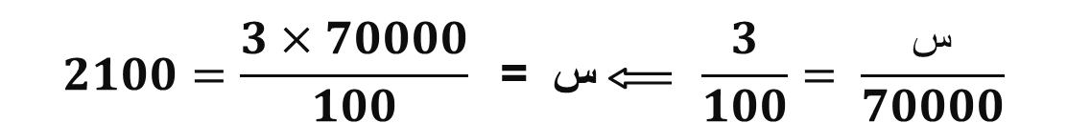
سؤال و جواب
سيارة قيمتها 70000 ريال ، بيعت بربح مقدراه 3% كم أصبح سعرها ؟
الإجابة:
سعر السيارة = 70000 + 2100 = 72100
$$2100=\frac{3×70000}{100} \text{ =} \text{س } σ \frac{3}{100}= \frac{س}{70000}$$

Slide 13
سؤال و جواب
إذا كان س = 3 ، ص = (3) -1 أوجدي : س 1001 × ص 1000
ص = ( 3 ) ^{-1 = }
ص = ( ) ¹⁰⁰⁰⁼ 3 ¹⁰⁰¹
= 3 ¹⁰⁰¹ ÷ 3 ¹⁰⁰⁰
= 3
= ¹3
= 3 ¹⁰⁰¹ ⁻¹⁰⁰⁰

Slide 14
سؤال و جواب
لدى سلمى اختين احدهما أكبر منها بــ 8 سنوات ، والأخرى أصغر منها بسنتين، ومجموع عمريهما 56 سنة ، فما عمر سلمى ؟
الإجابة: نفرض عمر سلمى = س ، الكبرى = س + 8 ، الصغرى = س - 2
2س + 6 = 56
2س = 50
س = 25 عُمر سلمى

Slide 15

سؤال و جواب
تكفي مؤونة10 أشخاص مدة 60 يوماً، فكم يوماً تكفي المؤونة نفسها 100 شخص ؟
الإجابة:
10 < 60
100 < س

Slide 16

$$\text{أي مما يلي تصلح لأن تكون أطوال أضلاع مثلث ؟}$$
9، 3 ، 6
8، 5 ، 3
6، 5 ، 4
6، 4 ، 2

Slide 17
الجواب
مجموع ضلعين أكبر من الثالث
نختار الأصغر فيهم

Slide 18

سؤال و جواب
إذا كانت تكلفة 5 كتب هي 120 ريال،كم تكون تكلفة 7 كتب؟
الإجابة:
5 < 120
7 < س

Slide 19

سؤال و جواب
معسكر صيفي به 50 مشارك يستهلكون خزان الماء خلال 12 يوم، إذا زاد عدد المشاركين 10 أشخاص فكم يوم سيكفيهم؟
الإجابة:
50 < 12
50+10 < س

Slide 20


سؤال و جواب
إذا كان الوسط الحسابي للأعداد س ، س+4 ، س + 5 يساوي 12 ، فما قيمة س؟
الإجابة:
س + 3 = 12 ، س = 9

Slide 21

سؤال و جواب
نحتاج 3 ملاعق من الخميرة لإنتاج 12 قطعة خبز، فكم نحتاج من الملاعق لإنتاج 96 قطعة؟
الإجابة:
3 < 12
96 < س

Slide 22

سؤال و جواب
يستطيع ثلاثة عمال انهاء بناء غرفة خلال 10 أيام ، إذا زاد عدد العمال 5 فكم يوم سيحتاجون؟
الإجابة:
3 < 10
5 < س

Slide 23

سؤال و جواب
إذا احتاج خباز إلى 3 كيلو من الدقيق لينتج 45 رغيف فكم يحتاج إلى كيلو لينتج 60رغيفاً؟
الإجابة:
3 < 45
60 < س

Slide 24

سؤال و جواب
يتقاضى أحمد 250 ريال مقابل عمل لمدة 5 ساعات ، فكم سيحصل من الريالات مقابل 10 ساعات؟
الإجابة:
250 < 5
10 < س

Slide 25
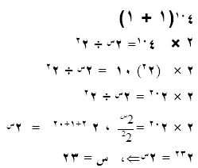

سؤال و جواب
إذا كان $104$ + 104 = 2 س-2 أوجدي قيمة س؟
الإجابة:

Slide 26




سؤال و جواب
قارني 5% من 30 ، $\frac{3}{5}$ من 30
الإجابة:
5% من 30 ، 3/5 من 30
$>$
بطريقة أخرى: أي كسرين ما بينهم مشترك بشرط نفس الشيء

Slide 27

سؤال و جواب
احسب ($\sqrt{3} 2+\sqrt{31}$ ) × ($\sqrt{3} 2−\sqrt{31}$ )
الإجابة:
= 13 – 4(3) = 13 – 12 = 1

Slide 28


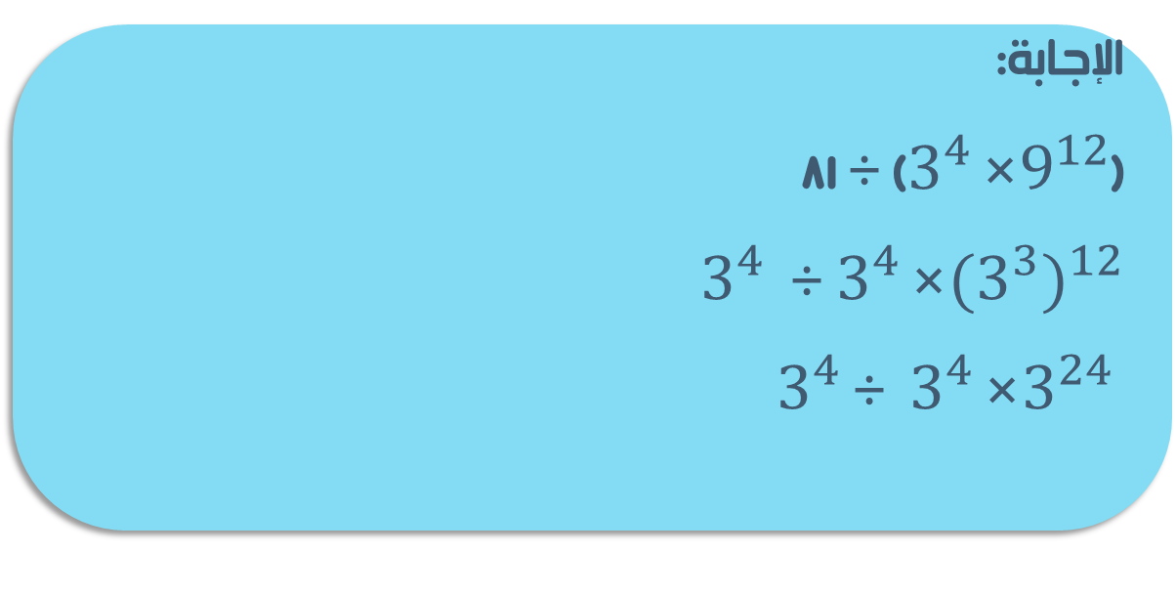
سؤال و جواب
ما قيمة المقدار ( $9^{12}$×$3^{4}$) ÷ 81؟
الإجابة:
($9^{12}$× $3^{4}$) ÷ 81
${(3^{3})}^{12}$× $3^{4}$ ÷ $3^{4}$
$3^{24}$ × $3^{4}$ ÷ $3^{4}$

Slide 29
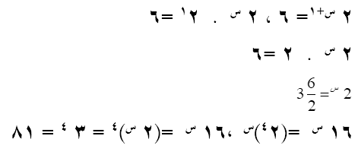

سؤال و جواب
إذا كان $2^{س+1}$= 6 فما قيمة${16}^{س}$؟
الإجابة:

Slide 30
سؤال و جواب
انطلقت حافلة ركاب بحيث تقف في كل محطة وينزل نصف عدد الركاب ، إلى أن وصلت للمحطة السادسة وليس بها سوى راكب فقط، كم كان عدد الركاب عند انطلاقها؟
الإجابة:
استراتيجية الحل العكسي
عدد الركاب عند الانطلاق = 32 راكب
1 | 2 | 4 | 8 | 16 | 32
6 | 5 | 4 | 3 | 2 | 1

Slide 31
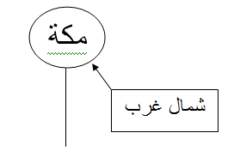
سؤال و جواب
تقع مدينة جنوب شرق مكة المكرمة ، فأين يكون اتجاه القبلة لسكان هذه المدينة؟
الإجابة:

Slide 32

أوجدي قيمة المقدار
0.7
0.5
0.2
0.9

Slide 33



الجواب

Slide 34
سؤال و جواب
أوجدي ناتج 4 × 15 + 12 ÷ 3
الإجابة:
4 × 15 + 12 ÷ 3
60 + 4 = 64

